Slide 1
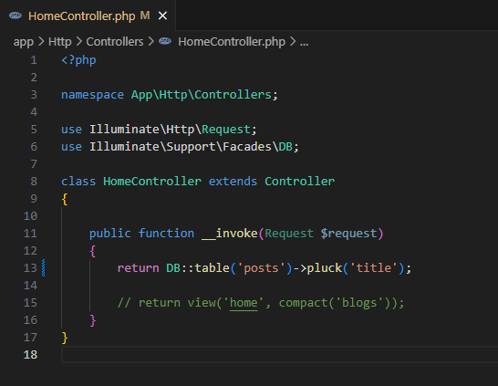
Sadəcə title sütunundakı bütün dəyərləri verir.

Slide 2
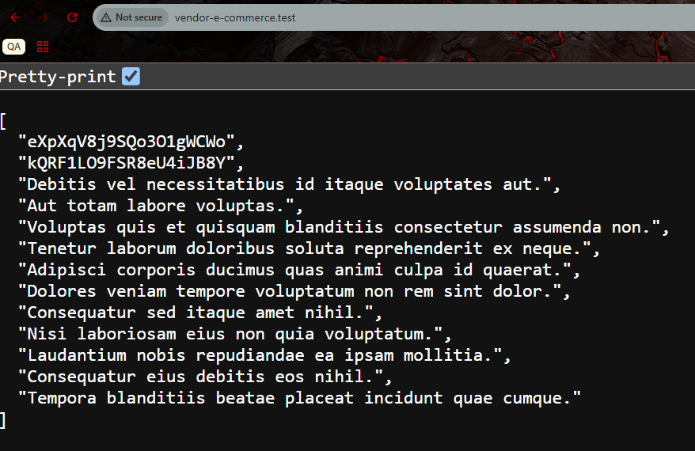
Nəticə

Slide 3
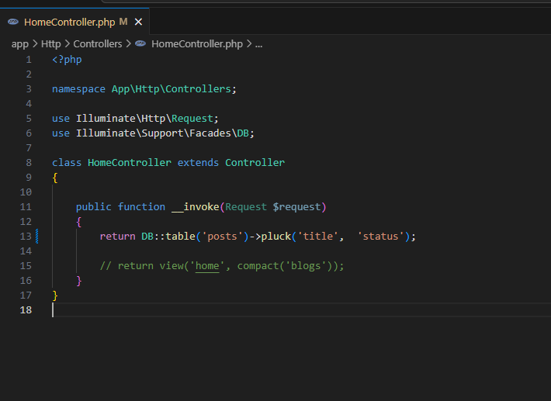
Pluck() metoduna 2 parameter yazılsa onda təkrarlanan dəyərlər nəzərə alınmır və ən sondakı dəyərləri əsas götürür.

Slide 4
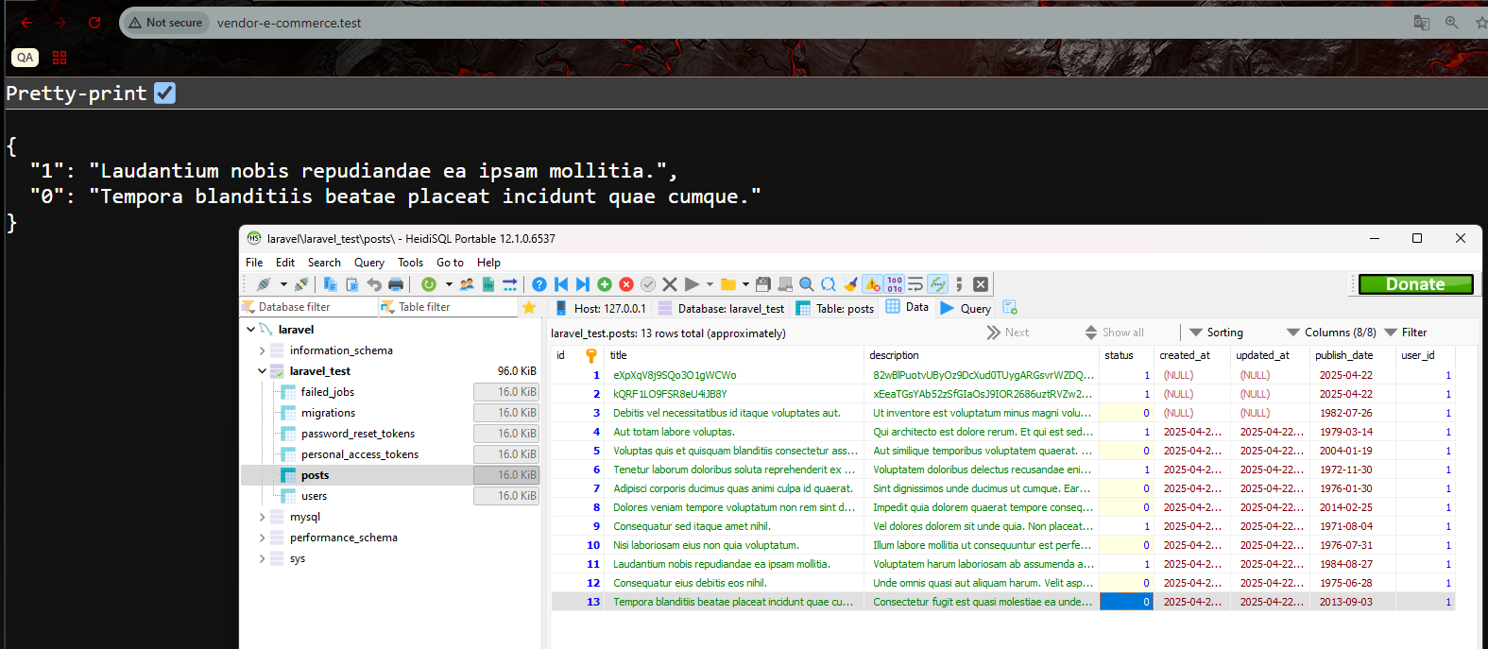
.

Slide 5
.

